Slide 1


基于关联规则、协同过滤与学习排序的
H&M 个性化商品推荐
数据挖掘课程期末答辩
小组成员 吕梦月 · 梁潇颖 · 郑旭阳
计算机科学与技术学院 · 2026 年 10 月
勤学 修德 明辨 笃实
Notes:
老师好，
我们汇报的题目是基于关联规则、协同过滤与学习排序的 H&M 个性化商品推荐。
【本页讲完，累计约 0:10】

Slide 2

任务与数据
推荐任务
数据集 H&M 真实交易数据
根据过去的购买记录，
预测顾客下周会买什么
数据表
规模
主要字段
交易表
3,179 万条
日期、顾客、商品、价格、渠道
顾客表
137 万人
年龄、会员状态、订阅状态
输入：历史交易，以及顾客和商品属性
输出：按推荐得分排序的 12 件商品
商品表
10.5 万件
品类、颜色、部门等 25 项
时间跨度 2018-09-20 至 2020-09-22
核心挑战
候选空间大
需求稀疏分散
偏好随时间变化
10.5 万件
人均 3.1 件
近期 ≠ 长期
先从海量商品中找到候选
目标周购买顾客的购买量
历史兴趣与当下需求有差异
— 2 —
Notes:
首先介绍一下我们的任务，我们的任务是根据顾客过去的购买记录，
预测他下周会买什么，为每位顾客推荐十二件商品。
我们的数据来自 H&M真实交易数据，具体信息如上。
在该过程中存在三个挑战：
商品数量大，直接对所有商品逐一打分成本高；
目标周购买顾客平均买三点一件商品，需求稀疏而且分散；
顾客的历史兴趣不完全等于现在的需求。
我们需要兼顾候选范围、个人差异和时间信息。
【本页讲完，累计约 0:45】

Slide 3
相关工作
历史购买推荐
商品关系推荐
根据顾客的购买记录，
推荐曾经买过的商品
关联规则寻找经常一起购买的商品，
协同过滤寻找行为相似商品
局限
局限
推荐局限于已购商品，
难以拓展个人购买历史之外的候选
商品关系反映群体购买规律，
但同一关联商品对不同顾客的适合程度不同
历史购买推荐的商品范围有限，商品关系推荐又难以直接判断个人购买倾向。
如何扩大候选范围，并把顾客更可能购买的商品排在前面？
— 3 —
Notes:
现有方法可以从历史购买和商品关系两个角度来看。
历史购买推荐根据顾客买过什么来推荐，但推荐范围也被限制在已购商品里。
关联规则和协同过滤可以进一步找到经常一起购买、或者购买行为相似的商品，
不过，商品之间有关联，并不代表这位顾客就更愿意购买。
我们要解决的是：怎样扩大候选范围，
并把顾客更可能购买的商品排在前面？
根据已有工作，我们进行了一些数据分析
【本页讲完，累计约 1:20】

Slide 4
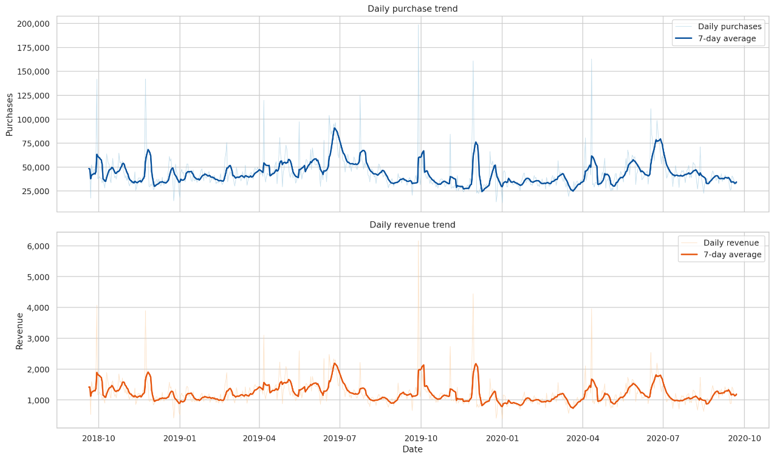
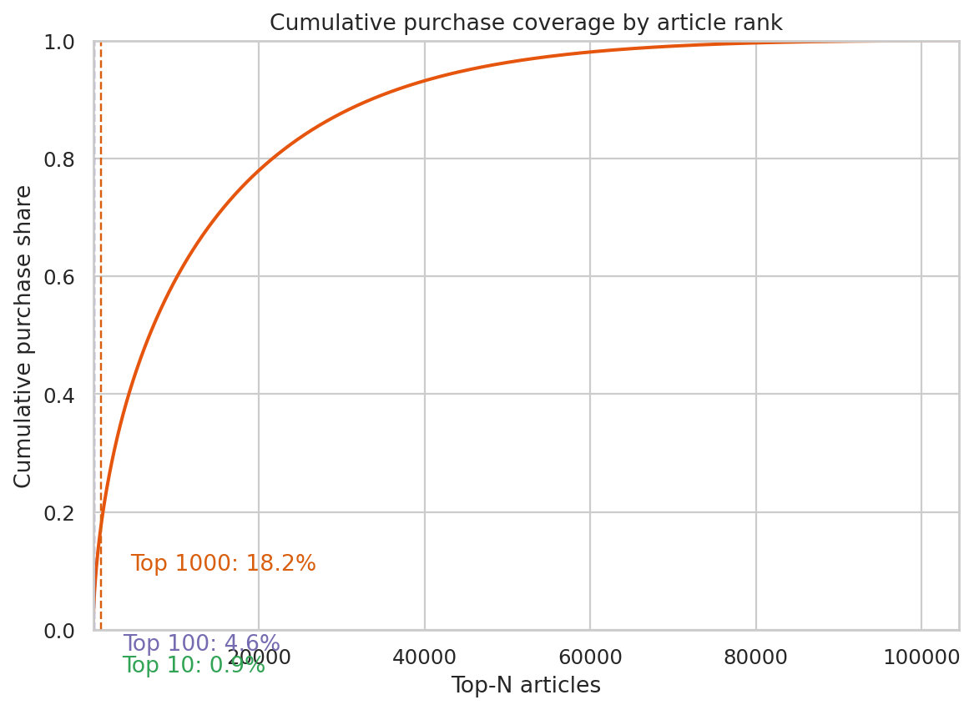
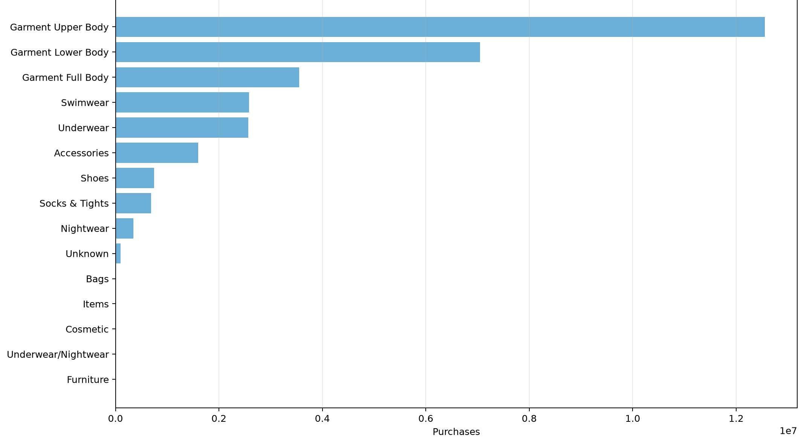
购买需求与时间变化
交易节律
商品分布
商品分布
日交易量波动明显
热门商品覆盖的交易有限
各品类购买量差异明显
两年间多次出现明显的交易峰值
Top1000 商品仅占 18.2% 的交易
上身、下身服装的购买量居前
热门商品覆盖有限，日交易量与品类购买量存在明显差异
— 4 —
Notes:
我们先从交易变化和商品分布入手。
左图可以看到，日交易量随时间有明显波动。
中间的累计分布说明，即使销量前一千的商品，
也只覆盖百分之十八点二的交易，购买需求比较分散。
右图则显示，不同品类的购买量有明显差异。
全局热门只能覆盖部分需求，需要进一步考察个人购买记录。
【本页讲完，累计约 1:50】

Slide 5
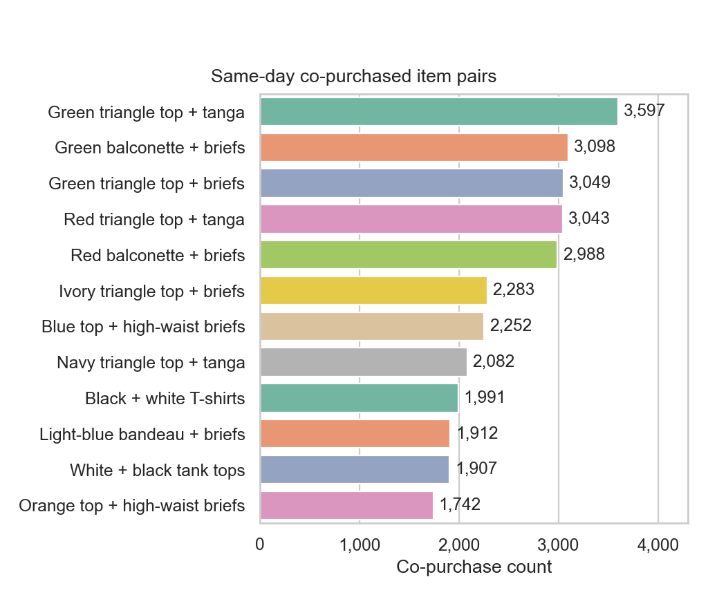
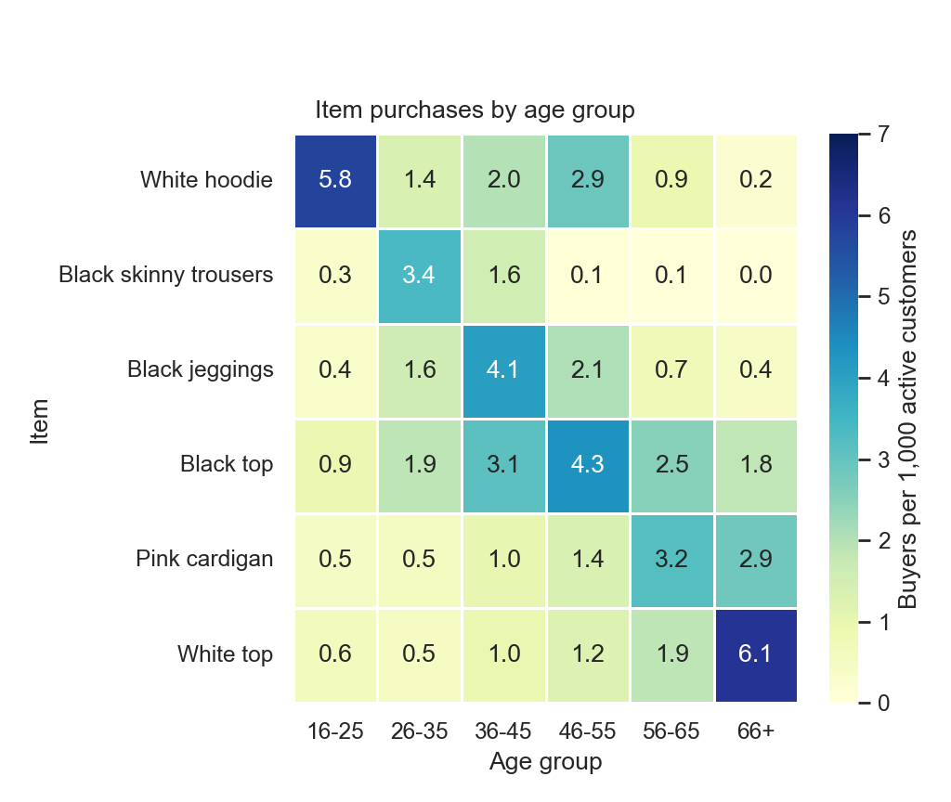
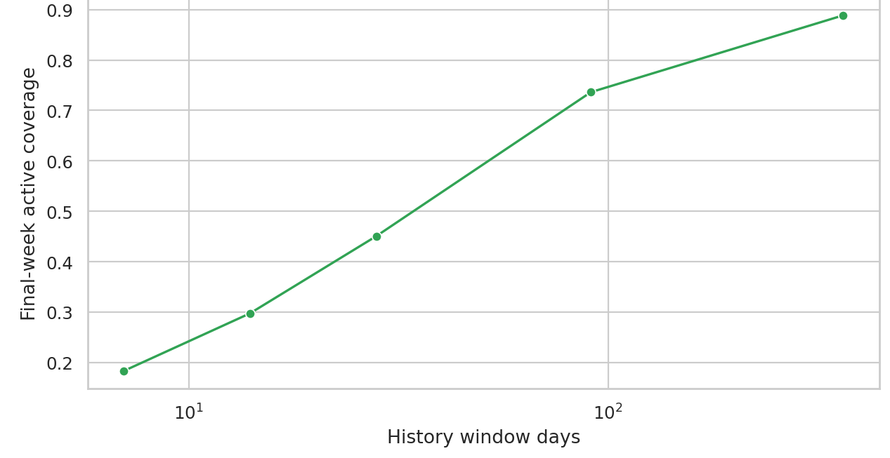
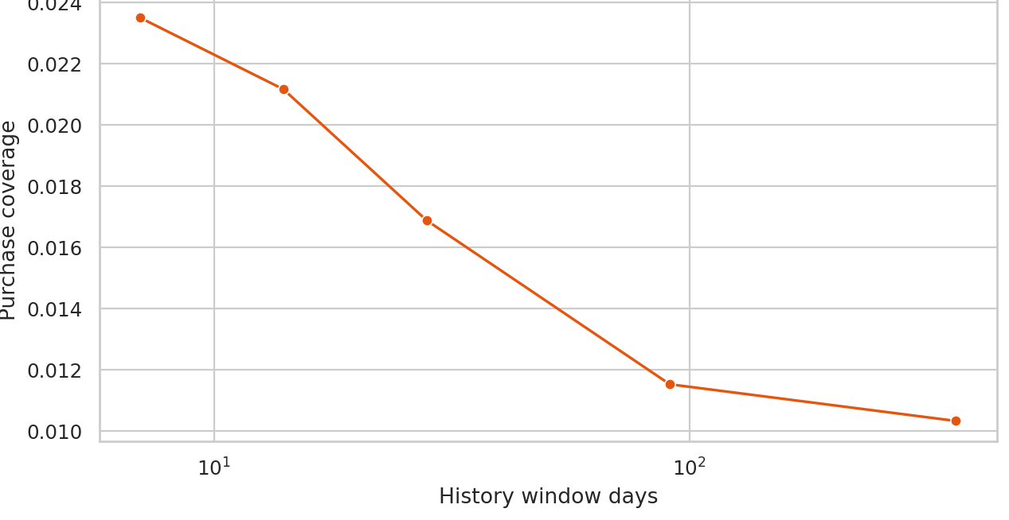
顾客购买行为
用户行为
用户行为
用户行为
商品之间存在共购关系
历史窗口影响覆盖表现
购买偏好呈现年龄群体差异
泳装上下装最多同日共现 3,597 次
窗口延长，顾客覆盖增加、热门覆盖下降
白色连帽衫在年轻组购买率更高
商品间存在共购关系，不同年龄群体的购买偏好存在差异
— 5 —
Notes:
再看顾客的购买行为。
我们统计了不同商品共同出现在购物篮中的频次，
发现存在大量商品存在共购关系。
我们还比较了不同历史窗口的推荐表现：使用更长时间的历史记录，
能找到更多目标周顾客的购买记录；
但根据这些历史记录选出的热门商品，
与目标周实际购买商品的重合反而更少。
右边可以看到，同一种商品在不同年龄群体中的购买比例也有差异。
【本页讲完，累计约 2:25】

Slide 6
推荐框架
购买规律决定召回信号，顾客差异交给排序学习
购买信号
五路召回
候选池
学习排序
输出
近期行为
买过什么、何时买
时间衰减复购
加权融合
Top100
31 维特征
LambdaRank
按顾客比较候选
Top12
推荐列表
商品关系
常被一起买、行为相似
同日关联规则 · SVD 协同过滤
人群偏好
同龄人、全站在买什么
年龄分群热门 · 近 7 天热门
时间衰减复购
同日购物篮规则
统一学习候选顺序
频次与时间衰减共同打分
保留近 180 天历史
衰减系数 α = 0.985
按顾客和日期组成购物篮
统计共现商品对
筛选并扩展共购候选
构建 31 维顾客–商品特征
结合用户画像、商品热度与价格
学习候选商品的相对顺序
— 6 —
Notes:
根据前面的探究，
我们把近期行为、商品关系和人群偏好组织成五路召回。
召回负责从大量商品中找到可能感兴趣的候选。
五路结果加权融合并去重后，每人最多保留一百件候选。
接着，为每个顾客和候选商品构造三十一维特征，
通过 LambdaRank 学习排序，最终选出十二件。
这样，先扩大候选范围，再判断个人推荐顺序。
【本页讲完，累计约 3:00】

Slide 7
五路候选召回
召回通道
找什么商品
怎么做
上限
融合权重
时间衰减复购
买过、最近买的
近 180 天购买，按时间衰减打分
50
1.00
同日关联规则
常被一起买的
同日购物篮共现 → 提升度筛规则
20
0.70
SVD 协同过滤
购买行为相似的
64 维商品向量 → 余弦近邻
20
0.50
年龄分群热门
同龄人爱买的
按年龄组统计组内热门
30
0.45
近 7 天热门
当下流行的
全站最近 7 天销量
30
0.20
候选融合 每位顾客分别进行
① 通道内排名
② 加权求和
③ 去重合并
④ 选取 Top100
每路各自排序
Σ 权重 ÷ 排名
多路推荐则得分累加
按总分保留前 100 件
— 7 —
Notes:
五路召回分别寻找不同类型的商品。
时间衰减复购找买过、尤其是最近买过的商品；
同日关联规则找经常一起购买的商品；
SVD 协同过滤找购买行为相似的商品。
年龄分群热门和近七天全局热门，再补充同龄人和近期市场的购买信息。
融合时，每路先独立排序，再用通道权重除以商品排名，
把同一商品在不同通道中的得分相加。
最后去重，按融合分保留前一百件。
【本页讲完，累计约 3:40】

Slide 8
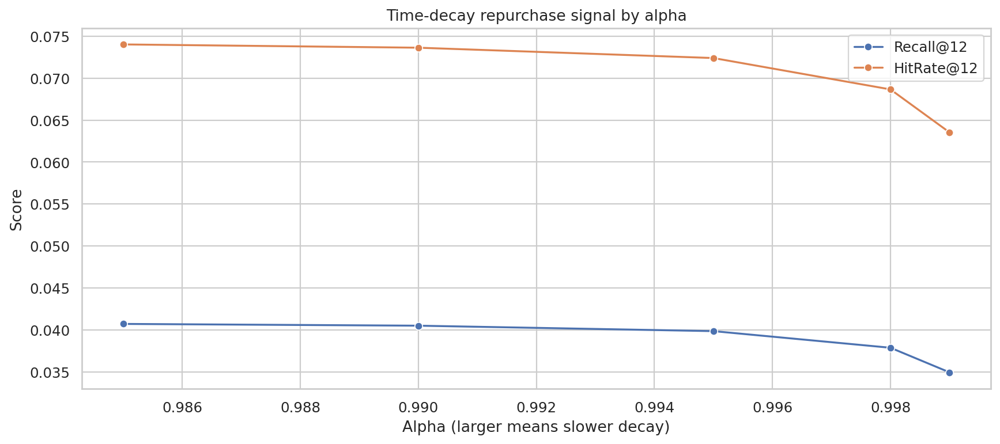
时间衰减复购
购买频次与时间共同决定得分
衰减系数对推荐效果的影响
比较 5 个系数的单通道表现
s(u,i) = log(1 + n) × α^{Δt}
n：历史购买次数
频次越高，权重越大
对数减弱极端高频的影响
Δt：距最近购买的天数
间隔越久，时间权重越低
α = 0.985
使用近 180 天购买历史
在测试的 5 个系数中，α = 0.985 的 Recall@12 与 HitRate@12 最高
— 8 —
Notes:
先看时间衰减复购。
我们用近一百八十天的历史，同时考虑购买频次和距最近购买的天数。
公式中，购买次数越多，分数越高；
取对数是为了减弱极端高频的影响。
时间部分则让较早的购买记录获得更低权重。
右图比较了五个衰减系数。
在测试的五个取值中，
零点九八五的 Recall 和 HitRate 都最高，
所以最终采用这个系数。
【本页讲完，累计约 4:15】

Slide 9
关联规则与协同过滤
同日购物篮
同日关联规则
商品对共现
共购候选
A
B
直接共购关系
按提升度筛选关联
同一顾客 · 同一天
由已购商品扩展关联商品
顾客–商品矩阵
SVD 协同过滤
64 维商品向量
相似候选
购买行为相似性
按余弦相似度找近邻
近 60 天购买记录
每件已购商品至多 10 个近邻
共购关系与行为相似性提供两种商品扩展途径
— 9 —
Notes:
仅看复购，候选还是局限于已经买过的商品。
这里用两条途径扩展。
第一条是同日关联规则：把同一顾客同一天买的商品组成购物篮，
统计哪些商品经常一起出现，再用提升度筛选关系。
提升度考虑了商品本身的热门程度，
避免把单纯因为销量高而经常出现的商品，当成很强的关联。
第二条是 SVD 协同过滤：
根据近六十天购买记录构建顾客与商品的交互矩阵，
得到六十四维商品向量，再按余弦相似度找近邻。
两条途径分别利用直接共同购买和群体购买行为中的相似性。
【本页讲完，累计约 5:00】

Slide 10
特征工程与学习排序
融合分汇总各路排名；学习排序进一步比较顾客与商品的匹配程度
31 维特征 26 数值 + 5 类别
排序过程
类别
代表特征
依据
每位顾客 ≤100 个候选
每个候选 31 维特征
用户–商品
时间衰减分、距上次购买天数
复购时效
商品热度
各窗口销量、购买人数、趋势
近期热度
LightGBM LambdaRank
按顾客分组，学习候选相对顺序
类目亲和
品类、颜色购买次数
品类偏好
用户画像
年龄、购买量、近期度
人群差异
价格匹配
均价、中位价、价格比
价格分布
按得分取前 12 件
→ 推荐列表
召回信息
融合得分、协同过滤分
五路召回
— 10 —
Notes:
候选融合分主要汇总了各路排名，还没有充分比较商品和顾客是否匹配。
所以我们进一步构造三十一维特征，
覆盖复购时效、商品热度、品类偏好、顾客画像、价格匹配和召回信息。
随后使用 LambdaRank，
按顾客分组学习候选商品的相对顺序，最后按模型得分取前十二件。
【本页讲完，累计约 5:35】

Slide 11
实验设置
历史区间 2018-09-20 → 2020-09-15
用于构建候选与特征
目标周 09-16 → 09-22
预测对象，真实购买作标签
目标周 68,984 名购买顾客，按顾客键划分训练用户与验证用户
训练集：55,265 人（约 80%）
验证集：13,719 人
对比方案
评价指标
Baseline 1
MAP@12 主指标
按 7→14→21 天依次查找复购
用对应窗口热门补足 Top12
兼顾命中数量与命中商品的排序位置
Baseline 2
Recall@12
近 7 天复购 + 同日共现商品
无候选时用近 7 天热门
Top12 对真实购买的覆盖比例，按顾客平均
本文方案
HitRate@12
五路召回 + LambdaRank 学习排序
至少命中一件真实购买商品的顾客比例
— 11 —
Notes:
实验中，我们用九月十五日及以前的记录构建候选和特征，
用九月十六日至二十二日的真实购买作为标签。
目标周购买顾客按约八比二划分训练集和验证集，
验证集有一万三千七百一十九人。
对比包括两组规则基线：
第一组按七天、十四天、二十一天依次查找复购，并用热门商品补足；
第二组结合近七天复购和同日关联，没有候选时使用近期热门。
评价指标使用MAP,Recal和HitRate
【本页讲完，累计约 6:15】

Slide 12
推荐效果
MAP@12
Recall@12
较基线 1 提升 39.75% · 较基线 2 提升 55.57%
真实购买商品覆盖
0.038758
基线 1
5.31%
基线 2
5.07%
0.027734
本文方案
7.57%
0.024914
HitRate@12
至少命中一件商品的用户比例
基线 1
10.26%
基线 2
9.77%
基线 1
基线 2
本文方案
本文方案
14.50%
本文方案在 MAP@12、Recall@12 和 HitRate@12 上均优于两个基线
— 12 —
Notes:
我们的方案在三项指标上都优于两个基线。
提升同时体现在命中商品的排序、真实购买的覆盖，
以及至少命中一件商品的顾客比例上。
【本页讲完，累计约 6:35】

Slide 13
排序模型分析
排序模型使用的信息
特征重要性（Gain）
候选级 AUC
时间衰减分
110k
0.822
商品部门
94k
近 14 天购买人数
62k
购买候选排在未购买候选前的
概率约为 82.2%
候选融合得分
49k
颜色
32k
时间衰减分是排序的重要依据，模型能较好地将购买候选排在前面
— 13 —
Notes:
再看排序模型主要用了哪些信息。
左图中，时间衰减分的重要性最高，
商品部门、近期购买人数和候选融合分也比较突出。
右边的 AUC 为 0.822。
说明各取一个购买候选和未购买候选，
模型把购买候选排在前面的概率约为 82.2%。
【本页讲完，累计约 7:10】

Slide 14
总结
1
近期行为是推荐的重要信号
数据中观察到
方法中利用
模型中体现
交易量随时间波动
历史窗口越长，热门命中率越低
近 180 天时间衰减复购
近 7 天全局热门
时间衰减分与近期购买人数
均为 Gain 较高的特征
2
多路召回与学习排序的组合优于两组规则基线
MAP@12 0.038758
较两组基线提升 39.75% / 55.57%
两组基线的规则组合不同，
基线 2 的三项指标均低于基线 1
3
完成了从探索分析到个性化推荐的完整流程
探索分析
模式挖掘
多路召回
学习排序
节律 · 分布 · 行为
关联规则 + SVD
五路融合 Top100
31 维特征 → Top12
— 14 —
Notes:
最后总结三点。
第一，近期行为是推荐的重要信号。
第二，多路召回与学习排序的组合优于两组规则基线。
第三，我们完成了从数据探究、模式挖掘，
到候选召回和个性化排序的完整流程。
【本页讲完，累计约 7:35】

Slide 15
小组分工与贡献
成员
负责内容
贡献比例
吕梦月
报告撰写
33%
梁潇颖
代码编写与实验
33%
郑旭阳
PPT 制作与汇报
33%
— 15 —

Slide 16
请老师批评指正
勤学 修德 明辨 笃实
Notes:
以上是我们的汇报。
谢谢老师，请老师批评指正。
【本页讲完，累计约 8:00】

